Slide 1
Valutare le politiche pubbliche a partire dai dati
Tito Boeri
Convegno Conoscere per Intervenire, Modena 5 maggio 2023

Slide 2
Politica economica in Italia: Troppe decisioni ad intuito
I dati in Italia vengono usati ancora troppo poco nel guidare la politica economica.
Spesso si prendono decisioni “a intuito”, sulla base di ragionamenti privi di riscontri empirici. E non si capitalizza sull’esperienza di politiche varate in precedenza.
Questo va a scapito delle decisioni che si prendono. E non si impara dagli errori.
Per valutare ci vogliono metodi e dati.

Slide 3
Problema centrale della valutazione
Identificare relazioni di causa-effetto e non semplici correlazioni.
Ci interessa sapere se la riforma A ha raggiunto l’obiettivo B.
I dati aggregati ci permettono in genere solo di vedere se ci siamo avvicinati a B ma non di stabilire se questo risultato è merito della riforma A o di altri fattori.
Esempio: valutazione del Bonus Infanzia (Enrica Martino VisitINPS)
sostegno al rientro a lavoro delle madri dopo il congedo di maternità obbligatorio
voucher che può essere speso per servizi di childcare per madri che decidono di tornare al lavoro e non fruire di congedo di maternità facoltativo

Slide 4
Disegno Sperimentale
Un modo comune di stabilire relazioni di causa-effetto risiede nell’adottare disegno sperimentale
Se possibile bisognerebbe randomizzare il trattamento (esempio prestazione sociale) di cui si vuole studiare l’effetto e comparare il comportamento nel tempo di chi ha ricevuto la prestazione con chi non l’ha ricevuta
Non sempre questo è possibile nelle scienze sociali e ancor meno in caso di politiche distributive
Si possono però adottare disegni quasi-sperimentali ricostruendo ex-post gruppi di trattamento e gruppi di controllo
vedi Ashenfelter, Card, Angrist e Imbens, gli ultimi tre premi Nobel per l’economia 2021
→ Ricostruzioni contro-fattuali ex-post

Slide 5
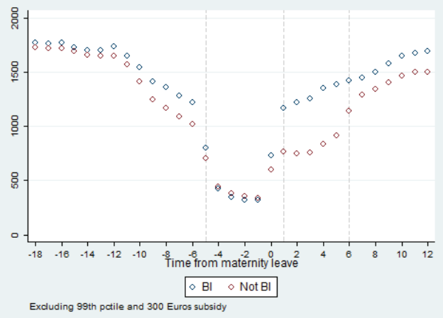
Tornando all’esempio dei bonus infanzia (salari, dati grezzi)

Slide 6
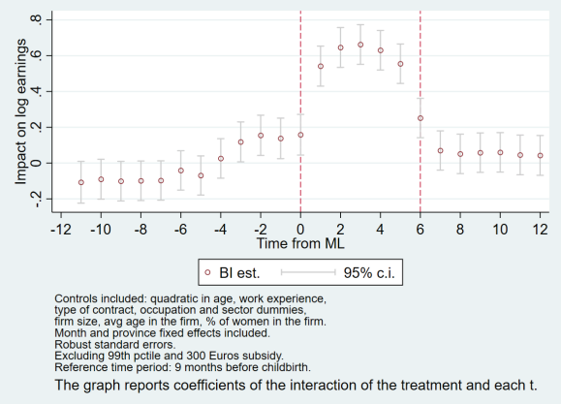
Stime impatto sui salari

Slide 7
Per farlo c’è bisogno di dati, di tanti dati
Non essendo campioni randomizzati, è opportuno tenere conto di effetti di composizione, facendo comparazioni in modo tale da isolare persone con le stesse caratteristiche nei due gruppi
Se i campioni sono piccoli, non sono in grado di rappresentare persone a questo livello di granularità
Bene lavorare su indagini campionarie molto estese oppure su dati amministrativi

Slide 8
Altri vantaggi dei dati amministrativi
Copertura completa (ad eccezione settore informale): universo dei potenziali beneficiari
Non ci sono errori di campionamento
Storie longitudinali complete → valutazioni ex-post
Possibile guardare ad andamenti prima della politica (trend comune fra gruppo di trattamento e di controllo?)
Possibile seguire anche molto tempo dopo le persone coinvolte: effetti di lungo periodo

Slide 9
Inoltre
Possibilità di replicare regole che determinano accesso alle prestazioni (ad esempio se condizionate a lunghezza periodi contributivi)
Possibilità misurare con precisione take-up delle politiche
Possibilità di incroci con altre banche dati….

Slide 10
Limiti dati amministrativi
Non coprono settore informale
Non danno informazioni su attività non svolte sul mercato
Raramente danno informazioni su legami familiari
E ancor meno su consumi

Slide 11
Abbinamento con indagini campionarie
Si può rimediare a diversi di questi problemi
Usare dati amministrativi come sampling frame e matchare queste rilevazioni con dati campionari (come esperimento randomizzato condotto ex-post)
Prendere «universo» di dati campionari e matcharlo con dati amministrativi.
Tecniche di matching anche senza accesso a id (propensity score matching, synthetic control, etc.)
Utile anche abbinamento con altre banche dati amministrative

Slide 12
Esempio: banche dati indagine disuguaglianze
Quesiti:
Quali sono le caratteristiche sociodemografiche e reddituali dei lavoratori occupati nelle imprese, classificate in base al rischio operativo derivante dalla crisi economica e sanitaria?
Quali sono le caratteristiche sociodemografiche e reddituali delle persone che hanno contratto il COVID-19?
Quali evidenze sono disponibili sull’evoluzione della situazione degli individui e delle famiglie beneficiari dei provvedimenti di sostegno al reddito?
Come evolve l’occupazione nelle imprese in base al rischio operativo derivante dalla crisi economica e sanitaria?
Quali caratteristiche presentano le imprese e i lavoratori coinvolti nelle attivazioni e cessazioni di contratti di posizioni lavorative dipendenti?
Quali sono le condizioni abitative e le connessioni internet di chi lavora in remoto?
Quali sono gli effetti sui consumi delle misure adottate in favore dei lavoratori e delle loro famiglie?
Quali sono gli effetti sulla carriera lavorativa derivanti dall’aver contratto il COVID-19?
Qual è la correlazione fra rischio di contagio da COVID-19 e altri rischi lavorativi?
Quali sono gli effetti della pandemia sull’apprendimento e sugli esiti occupazionali di chi ha subito il lockdown nelle scuole?

Slide 13
Fonti di dati necessarie per rispondere ad ogni quesito
Quesito | ISTAT | INPS | Agenzia Entrate | Ministero Lavoro | INAIL | MIUR | ISS | PagoPA | INVALSI | Infratel | Enti Locali
1 | Rilevazione sulle forze di lavoro | Rilevazioni UNIEMENS; Dati CIG e altri ammortizzatori sociali; ISEE; dati su lavoratori indipendenti e contratti atipici** | Dati su fatturazioni elettroniche; certificazioni uniche; dichiarazioni dei redditi (730 precompilato) | Comunicazioni obbligatorie
2 | Rilevazione sulle forze di lavoro; indagine sierologia ISTAT-ISS | Rilevazioni UNIEMENS; Dati CIG e altri ammortizzatori sociali; ISEE; dati su lavoratori indipendenti e contratti atipici** | Dati su fatturazioni elettroniche; certificazioni uniche; dichiarazioni dei redditi (730 precompilato) | Comunicazioni obbligatorie | Dati infortuni sul lavoro; eventi di malattia |  | Schede di dimissione ospedaliera |  |  |  | Schede di dimissione ospedaliera
3 |  | Mappatura misure di sostegno al reddito ordinarie e ad-hoc per pandemia*** | Mappatura misure di sostegno al reddito ordinarie e ad-hoc per pandemia***
** Archivi INPS da includere: Archivio Gestione separata collaboratori; archivio DMAG (Dipendenti settore agricolo); archivio Lavoratori domestici
*** Archivi INPS da includere: REM, Bonus Domestici, Bonus Babysitter, Bonus 600/1000 euro autonomi, estensione NASPI, CIG in deroga, estensione Congedo parentale, L.104, integrazioni al reddito da parte delle casse professionali; Archivi Agenzia Entrate da includere: Erogazioni nell'ambito Covid, Integrazioni al reddito da parte delle casse professionali

Slide 14
Fonti di dati necessarie per rispondere ad ogni quesito
Quesito | ISTAT | INPS | Agenzia Entrate | Ministero Lavoro | INAIL | MIUR | ISS | PagoPA | INVALSI | Infratel | Enti Locali
4 | Rilevazione 'Situazione e prospettive delle imprese nell’emergenza Sanitaria Covid-19' | Rilevazioni UNIEMENS; campione imprese da base dati OROS-INPS | Dati su fatturazioni elettroniche
5 | Rilevazione sulle forze di lavoro | Mappatura misure di sostegno al reddito ordinarie e ad-hoc per pandemia*** | Dati su fatturazioni elettroniche; certificazioni uniche; dichiarazioni dei redditi; mappatura misure di sostegno al reddito ordinarie e ad-hoc per pandemia*** | Comunicazioni obbligatorie
6 | Rilevazione sulle forze di lavoro; microdati censimento permanente; IT-SILC |  |  |  |  | Copertura di rete e utenze per area territoriale |  |  |  | Dati bonus internet
** Archivi INPS da includere: Archivio Gestione separata collaboratori; archivio DMAG (Dipendenti settore agricolo); archivio Lavoratori domestici
*** Archivi INPS da includere: REM, Bonus Domestici, Bonus Babysitter, Bonus 600/1000 euro autonomi, estensione NASPI, CIG in deroga, estensione Congedo parentale, L.104, integrazioni al reddito da parte delle casse professionali; Archivi Agenzia Entrate da includere: Erogazioni nell'ambito Covid, Integrazioni al reddito da parte delle casse professionali

Slide 15
Fonti di dati necessarie per rispondere ad ogni quesito
Quesito | ISTAT | INPS | Agenzia Entrate | Ministero Lavoro | INAIL | MIUR | ISS | PagoPA | INVALSI | Infratel | Enti Locali
7 | Rilevazione sui bilanci delle famiglie (HBS) | Mappatura misure di sostegno al reddito ordinarie e ad-hoc per pandemia*** | Mappatura misure di sostegno al reddito ordinarie e ad-hoc per pandemia*** |  |  |  |  | Dati cashback; scontrini elettronici
8 | Rilevazione sulle forze di lavoro; indagine sierologia ISTAT-ISS | Rilevazioni UNIEMENS; Dati CIG e altri ammortizzatori sociali; dati su lavoratori indipendenti e contratti atipici** | Dati su fatturazioni elettroniche; certificazioni uniche; dichiarazioni dei redditi (730 precompilato) | Comunicazioni obbligatorie | Dati infortuni sul lavoro; eventi di malattia |  | Schede di dimissione ospedaliera
9 |  | Mappatura misure di sostegno al reddito ordinarie e ad-hoc per pandemia*** | Mappatura misure di sostegno al reddito ordinarie e ad-hoc per pandemia*** |  | Dati infortuni sul lavoro; eventi di malattia |  | Schede di dimissione ospedaliera
** Archivi INPS da includere: Archivio Gestione separata collaboratori; archivio DMAG (Dipendenti settore agricolo); archivio Lavoratori domestici
*** Archivi INPS da includere: REM, Bonus Domestici, Bonus Babysitter, Bonus 600/1000 euro autonomi, estensione NASPI, CIG in deroga, estensione Congedo parentale, L.104, integrazioni al reddito da parte delle casse professionali; Archivi Agenzia Entrate da includere: Erogazioni nell'ambito Covid, Integrazioni al reddito da parte delle casse professionali

Slide 16
Fonti di dati necessarie per rispondere ad ogni quesito
Quesito | ISTAT | INPS | Agenzia Entrate | Ministero Lavoro | INAIL | MIUR | ISS | PagoPA | INVALSI | Infratel | Enti Locali
10 |  | Rilevazioni UNIEMENS |  | Comunicazioni obbligatorie |  | Dati sulla popolazione scolastica |  |  | Esiti prove INVALSI
11 |  | Mappatura misure di sostegno al reddito ordinarie e ad-hoc per pandemia***; ISEE | Mappatura misure di sostegno al reddito ordinarie e ad-hoc per pandemia***; archivio rapporti con operatori finanziari
12 |  | Mappatura misure di sostegno al reddito ordinarie e ad-hoc per pandemia** | Mappatura misure di sostegno al reddito ordinarie e ad-hoc per pandemia*** |  |  |  |  |  |  |  | Dati presenze nei centri di accoglienza comunali (es. Comune di Milano); dati su beneficiari di assistenza economica a liv. comunale; dati su residenze fittizie
** Archivi INPS da includere: Archivio Gestione separata collaboratori; archivio DMAG (Dipendenti settore agricolo); archivio Lavoratori domestici
*** Archivi INPS da includere: REM, Bonus Domestici, Bonus Babysitter, Bonus 600/1000 euro autonomi, estensione NASPI, CIG in deroga, estensione Congedo parentale, L.104, integrazioni al reddito da parte delle casse professionali; Archivi Agenzia Entrate da includere: Erogazioni nell'ambito Covid, Integrazioni al reddito da parte delle casse professionali

Slide 17
Massimizzare il contenuto informativo dei dati
Garantire accesso ai dati al mondo della ricerca
Più analisi sugli stessi dati, più risultati e verifiche della loro robustezza
La disciplina dell’UE, e italiana, distingue tre classi di dati individuali:
(i) file ad uso pubblico (talvolta chiamati file standard), resi sostanzialmente anonimi;
(ii) file per la ricerca (MFR), ai quali sono stati applicati metodi di ‘statistical disclosure control’, ma che mantengono un elevato contenuto informativo;
(iii) file di dati elementari , cioè privi di riferimenti che permettano l’identificazione diretta degli individui, ai quali non sono stati applicati metodi di ‘statistical disclosure control’.
Come renderli disponibili? Esperienza di VisitINPS

Slide 18
Privacy o Gestione Privatistica dei Dati?
Per valutare politiche pubbliche c’è bisogno di dati individuali molto dettagliati e anonimizzati
Renderli disponibili a 3 livelli:
file standard ad uso pubblico,
file per la ricerca
dati elementari
Bisogna garantire interoperabilità banche dati PA in tempo reale. Non ci deve essere bisogno ogni volta di siglare convenzioni
Dati PA non devono essere gestiti privatisticamente da singole amministrazioni
Passi in avanti con decreto semplificazioni e decreto su attuazione Pnrr
Rendiamoli operativi!

